Slide 1
Начало работы с Razor Pages

Slide 2
Razor Pages
Razor Pages - это серверный, кроссплатформенный фреймворк веб-разработки с открытым исходным кодом от Microsoft, которая позволяет использовать: HTML, CSS, JavaScript в сочетании с языком C# для создания веб-приложений, ориентированных на страницы.
Упрощение повторяющихся задач при разработке веб-приложения
Обработка входящего запроса на получение данных,
Сопоставление URL-адресов
Взаимодействие с базами данных,
Обработка и проверка отправленных форм,
Работа с файлами,
Отправка электронных писем.

Slide 3
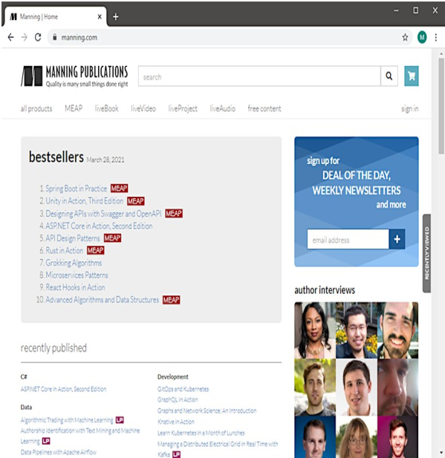
Вы можете просматривать содержимое сайта.
Вы можете покупать товары на этом сайте.
Вы можете создать учетную запись и войти в систему.
Вы можете подписаться на рассылку новостей.
Вы можете ознакомиться с последними изданиями книг.
Вы можете просмотреть материалы, которые просматривали во время предыдущих посещений.
Вы можете прочитать интервью с авторами.

Slide 4
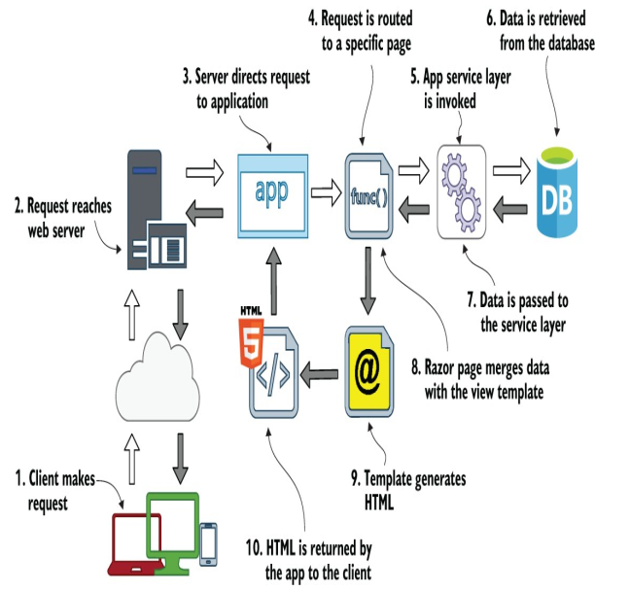

Slide 5
Server-side frameworks
При разработке динамических веб-приложений вы должны решить, где будет генерироваться ваш HTML-код:
на стороне клиента;
ресурсы нельзя контролировать;
различия в браузерах;
возможна имитация настольных приложений
на веб-сервере.
могут использовать преимущества любой платформы или языка, поддерживаемых сервером;
распоряжаться мощностью сервера
генерация HTML контролируема и предсказуема;
логика приложения развернута на самом сервере;
независимость от браузера клиента.

Slide 6
Кроссплатформенность
Поддерживаются платформы:
Windows,
Linux,
macOS
Docker.

Slide 7
Язык программирования
Серверным языком, поддерживаемым Razor Pages, является C#,
Шаблоны представлений используют:
HTML,
CSS
JavaScript.
В шаблоны представлений встраивается серверный код.
Для работы с базой данных может использоваться Entity Framework.

Slide 8
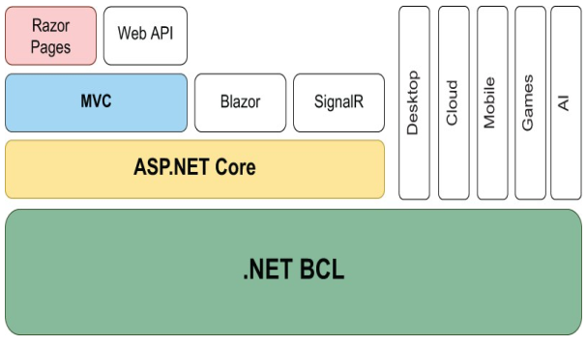
Используемые технологии

